Slide 1

ترم چهار بهداشت محیط

Slide 2
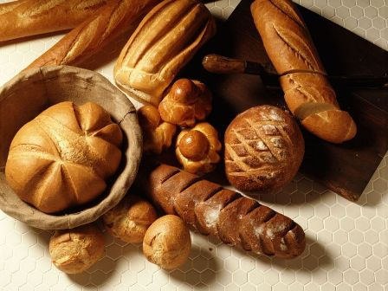

Slide 3
نان
نان ماده غذایی ای که از قدیم حداقل در بین ما ایرانی ها بسیار حرمت داشته است وپا نگذاشتن بر روی تکه ای از آن یا دور نریختن آن یا اسراف نکردن آن جزء فرهنگ مصرف ما بوده است .
شاید علت اصلی این موضوع، اعتقاد ما به برکت گندم و سختی به دست آمدن نان وبا زحمت به ثمر رسیدن هر خوشه گندم است . اگر دقت کرده باشیم در اصطلاحات قدیمی رایج داریم ” نان حلال در آوردن ” . توجه به این نکته داشته باشیم که همین اصطلاح ، اصلی بودن ماده غذایی نان را در سفره نشان می دهد . چون می شد گفت :غذای حلال یا خوردنی حلال ،اما وقتی می گوئیم نان حلال یعنی نان را به عنوان اصل یا نماد روزی می دانیم .
نان به ماده غذایی گفته می شود که از خمیر کردن آرد و خمیرمایه ، آب و روغن ، نمک و گاهی شکر تهیه می شود . نان از نظر علم تغذیه جزء گروه غلات بوده و در هر 30 گرم دارای 80 کیلو کالری ، انرژی می باشد . ساختمان این ماده غذایی از قندها بوده و حاوی مقدار کمی پروتئین نیز می باشد . نان که بخش مهم واصلی سفره های ایرانی را تشکیل می دهد ، عمده انرژی روزانه فرد را تأمین می کند و نقش سیرکنندگی را نیز به عهده دارد .
.

Slide 4
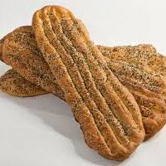
به گزارش مجله پزشکی آسان طب پیشینه طبخ و مصرف نان در ایران به سال ها پیش باز می گردد. در شهرهای مختلف ایران بنا به فرهنگ و رسوم آن شهر ، نان های مختلفی تهیه می شده است. در حال حاضر هم با اینکه مصرف نان در ایران تغییر کرده ، اما در بسیاری از شهرها هنوز هم نان های محلی مخصوص به شهر یا روستای خودشان تهیه و مصرف می شود

Slide 5
تقلبات نان
در کشور ايران به دليل اعمال سياست پرداخت يارانه (سوبسيد) از طرف دولت براي برخي از فرآورده هاي غذايي(مثل نان) قيمت نان که غذاي اصلي مردم را تشکيل مي دهد پايين بوده و کمتر کسي به فکر تقلب در اين ماده ي غذايي مي افتد. با اين وجود گاهي افراد سودجو و متقلب در اين ماده ي غذايي هم تقلب مي کنند که در زير به برخي از آنها اشاره مي کنيم:
- اضافه کردن نشاسته به آرد: عده اي از متقلبين، مقداري نشاسته ي سيب زميني و برنج به نان اضافه مي کنند و در نتيجه خمير آب بيشتري آب جذب مي کند.
- اضافه کردن آردهاي ديگر : مانند آرد جو و ذرت به آرد گندم

Slide 6
اضافه کردن آردهاي ديگر : مانند آرد جو و ذرت به آرد گندم
- استفاده از آرد هاي کهنه: در مورد آردهاي کهنه که به علت فساد چربي، داراي اسيديته ي بالايي هستند، متقلبين مقداري کربنات يا بيکربنات سديم به آرد اضافه مي کنند. اين مواد اسيدهاي حاصل از فساد را خنثي کرده و عيب کهنگي و ماندگي آرد را مي پوشانند. لازم به يادآوري است که برخي از اين ترکيبات گاهي براي کمک به عمل آمدن خمير به آن اضافه مي شوند.
- اضافه کردن زاج براي سفيد کردن سطح نان: نان هاي سفيد در پاره اي از مناطق داراي طرفداران بيشتري هستند و لذا پاره اي از متقلبين مقداري زاج سفيد يا سولفات مس يا براکس به آردهاي تيره اضافه مي کنند كه اين امر ناراحتي هاي گوارشي را براي مصرف كنندگان به دنبال خواهد آورد .
- اضافه کردن جوش شيرين به منظور ايجاد تخلخل در نان : برخي از متقلبين از جوش شیرین برای ایجاد تخلخل و پوکی در نان و همچنین عمل آوری سریع و فرم پذیری آن استفاده می نمايند; .
استفاده از جوش شيرين در نان باعث بروز مواردي از جمله اختلال در جذب آهن و بروز کم خوني ، پوکي استخوان ، بيماري هاي قلب وعروق ، اختلال در فعاليت هاي آنزيم هاي گوارش و هضم و جذب، افزايش اسيديته معده و بيمارهاي روده اي می شود

Slide 7
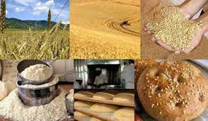

Slide 8
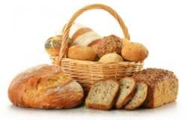
استاندارد های آرد
آرد نول:آردی است که از اندوسپرم تهیه میشود ودارای ویژگی های مذکور در این استاندار است .
این آرد بیشتر در تولید فرآورده هایی ویفر کیک کلوچه و.. کاربرد دارد.
آرد ستاره:این آرد بیشتر در تولید فرآورده هایی مانند نان انواع نان های حجیم ،نیمه حجیم وبرخی از انواع شیرینی ها کاربرد دارند.
در آرد نان از موارد زیر دئبار در سال نمونه برداری میشود:
باقیمانده سموم آفت کش
فلزات سنگین
مایکوتوکسین ها

Slide 9
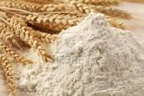
عوامل ناپذیرفتنی در آرد
آرد باید عاری از موارد بند زیر باشد:
کلوخه شدن
عاری ازکپک زدگی ظاهری
عاری از بوی کپک زدگی وهرگونه بوی غیر عادی دیگر
تغییر رنگ
وجود آفت زنده، مرده ویا بقایای آن
وجود شن شیشه ویا قطعات فلزی
وجود بذر علف های خشک شده

Slide 10
خمیرمایه
)Baker’s Yeast) معرفي خمير مايه
Saccharomycesخمير مايه از نوعي مخمر بنام ساكاروميسس سرويزيه (Cervisiae) تشكيل شده است. مخمر يك موجود زنده تك سلولي از خانواده قارچ‌ها است، بدين لحاظ مخمر در واقع نوعي قارچ است كه قادر به فراهم‌آوردن مواد غذايي براي خود نيست و ضمن رشد و توليد مثل، از طريق
عمل تخمير به زندگي خود ادامه مي‌دهد
استاندارد خميرمايه
در حال حاضر خمير مايه نان به لحاظ ويژگي‌ها و روش‌هاي آزمون داراي استاندارد ملي شماره 2577 و به لحاظ ويژگي‌ها و روش‌هاي ميكروبي و بهداشتي داراي استاندارد ملي شماره 6095 تدوين شده توسط موسسه استاندارد و تحقيقات صنعتي ايران است

Slide 11
ویژگی های نان استاندارد
تخمیر:انجام عمل کامل تخمیر بر روی خمیر نان در کیفیت خوراکی وتغذیه ای آن اثر دارد بهمین جهت باید شرایطی فراهم شود تا عمل تخمیر به خوبی بر روی خمیر انجام شود. این شرایط عبارتند از:
محل:
پس از آماده شدن خمیرنان لازم است تاآنرا با دست یا بطور اتوماتیک به وسیله خمیر کن به تغار منتقل نمود.
دما:
دمای خمیر طی عمل تخمیر بهتر است در حدود28-30 درجه سانتی گرادحفظ شود تا از تخمیر بیش از حد وترش شدن خمیر در اثر بالا رفتن دما ،یا ور نیامدن خمیر ونارس ماندن خمیر
جلوگیری شود.

Slide 12
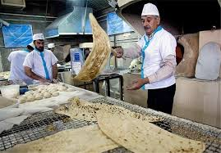
رطوبت نسبی:
طی عمل تخمیر باید شرایطی فراهم شود تا از تبخیر رطوبت خمیر جلوگیری شود.در غیر اینصورت یک لایه خشک دور تغارتشکیل شده وعلاوه بر اینکه انجام عمل تخمیر در شرایط طبیعی را مختل میکند، مخلوط شدن آن با خمیر موجب پیدا شدن تکه های خمیرخشک در نان میشود. برای جلوگیری از این نقص باید رطوبت نسبی هوای محل تخمیر بالا باشد ویا روی خمیر به نحو مناسب با پارچه تمیز پوشانده شود تا از تبخیر آب جلوگیری شود.
یکنواختی عمل تخمیر:
در زمان انجام عمل تخمیربرای یکنواخت کردن کیفیت خمیر از نظر مقدار اکسیژن، دما، رشد وتکثیر مخمرها بهتر است چندبار خمیر را با دست زیر ورو کنیم.

Slide 13
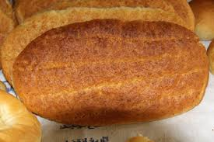
زمان :
زمان تخمیر تابع عوامل مختلفی مانند دمای اولیه خمیر ، نوع ومیز ان مخمر، فرمول تهیه خمیر،وشرایط نگهداری آن طی انجام تخمیر است. در شرایطی که دما بالا باشد زمان کوتاه تر میشود و اگر دما پایین باشدزمان طولانی تری برای تخمیر لازم است وحد معمول آن 1-2 ساعت می باشد
تشخیص زمان آماده شدن خمیر برای پخت:
برای پی بردن به آمادگی خمیر جهت پخت میتوان از نشانه هایی مانند بالا آمدن خمیر در تغار تا حدود 15سانت وپیدایش حباب های فرآوان در خمیر،ایجاد حالت اسفنجی در خمیر و بوی مطبوع آن استفاده کرد.

Slide 14
وسایل مورد نیاز
میز یا سکوی پهن کردن خمیر:این میز یا سکو بیشتر به ابعاد 150*150سانت میباشد که سطح آن باید با سنگ صاف ویا ورق استیل ضد زنگ پوشیده شود .این میز در کنار فر یا تنور قرار دارد.
میز تخمیر ثانویه خمیر
پارچه متقال تمیز
کاردک
ترازوی تمیز

